Slide 1



TRƯỜNG TIỂU HỌC ……
CHÀO MỪNG QUÝ THẦY CÔ
VỀ DỰ GIỜ THĂM LỚP
Môn Tự nhiên và Xã hội lớp 3
BÀI 17: CƠ QUAN THẦN KÌNH (T1)
Giáo viên:……………………………………
Lớp: 3

Slide 2

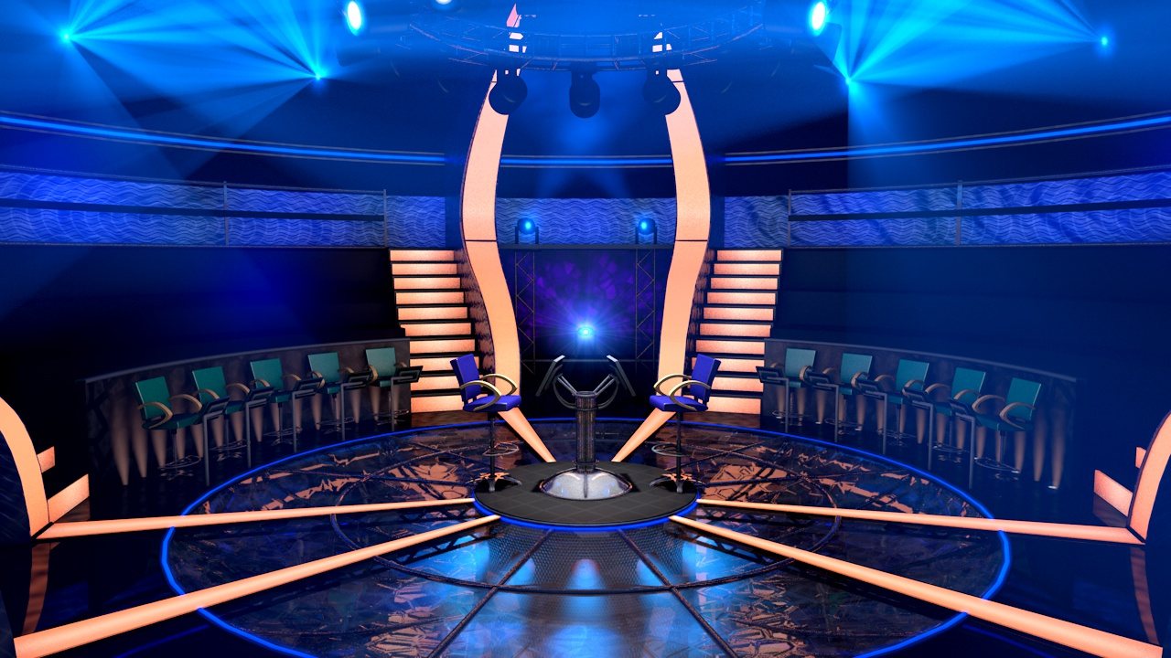
Câu hỏi số 4
Câu hỏi số 3
Câu hỏi số 2
Câu hỏi số 1

Slide 3
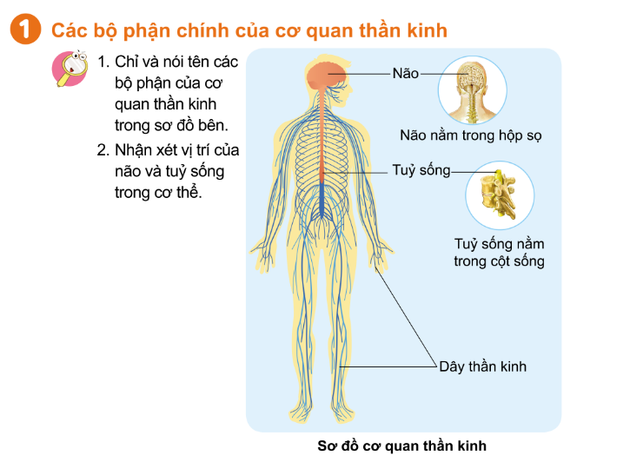

Thứ……ngày…..tháng…..năm…….
TỰ NHIÊN VÀ XÃ HỘI
Bài 17: CƠ QUAN THẦN KINH (T1)
1. Các bộ phận chính của cơ quan thần kinh.
1. Chỉ và nói tên các bộ phận của cơ quan thần kinh trong sơ đồ bên.
2. Nhận xét vị trí của não và tủy sống
Cơ quan thần kinh

Slide 4

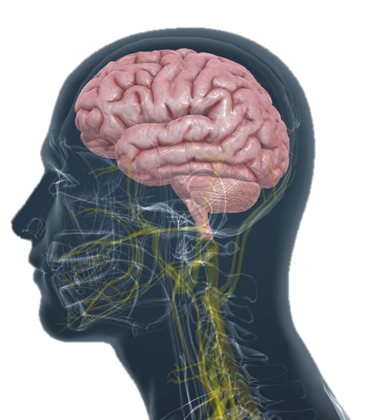
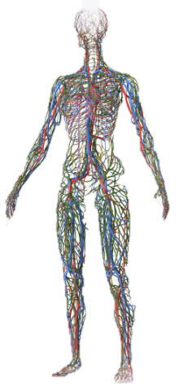
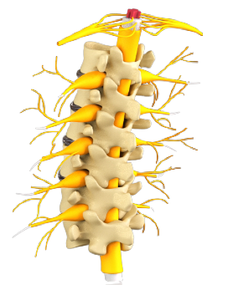
Thứ……ngày…..tháng…..năm…….
TỰ NHIÊN VÀ XÃ HỘI
Bài 17: CƠ QUAN THẦN KINH (T1)
1. Các bộ phận chính của cơ quan thần kinh.
Cơ quan thần kinh bao gồm: não, tủy sống và các dây thần kinh.
DÂY THẦN KINH
NÃO
TỦY SỐNG

Slide 5

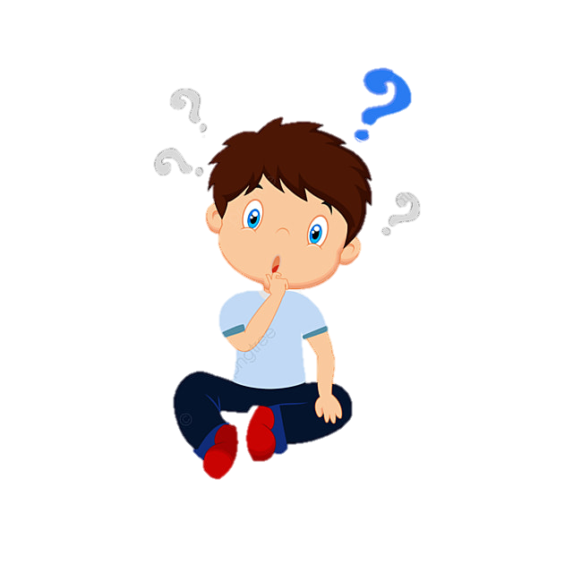

Thứ……ngày…..tháng…..năm…….
TỰ NHIÊN VÀ XÃ HỘI
Bài 17: CƠ QUAN THẦN KINH (T1)
2. Thực hành nêu các bộ phận của cơ quan thần kinh và vai trò của chúng
Xác định não và tủy sống trên cơ thể em.
Nhóm 1: Não và tủy sống có vai trò gì?
Nhóm 2: Nêu vai trò của các dây thần kinh và các giác quan?
Nhóm 3: Điều gì sẽ xảy ra nếu não hoặc tủy sống, các dây thần kinh hay một trong các giác quan bị hỏng?
Cơ quan thần kinh

Slide 6
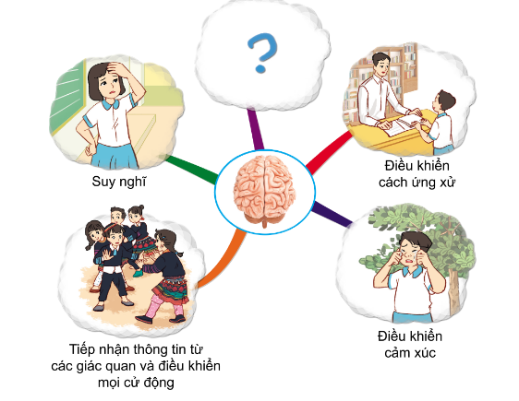
Thứ……ngày…..tháng…..năm…….
TỰ NHIÊN VÀ XÃ HỘI
Bài 17: CƠ QUAN THẦN KINH (T1)
2. Chức năng của cơ quan thần kinh
- Chức năng của não.
Dựa vào sơ đồ dưới đây, hãy nói về chức năng của não.

Slide 7
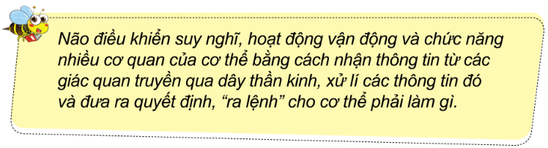
Thứ……ngày…..tháng…..năm…….
TỰ NHIÊN VÀ XÃ HỘI
Bài 17: CƠ QUAN THẦN KINH (T1)
4. Vận dụng
Theo em, sự thay đổi cảm xúc vui, buồn là do bộ phận nào của cơ quan thần kinh điều khiển?
Do bộ phận của cơ quan thần kinh, cụ thể là não.
+ Nêu ví dụ tác động đến trạng thái cảm xúc.
Coi phim có nội dung buồn, bị bố mẹ la mắng, được chúc mừng sinh nhật, bị điểm kém,...
Não điều khiển suy nghĩ, hoạt động vận động và chức năng nhiều cơ quan của cơ thể bằng cách nhận thông tin từ các giác quan truyền qua dây thần kinh, xử lí các thông tin đó và đưa ra quyết định, “ra lệnh” cho cơ thể phải làm gì.

Slide 8
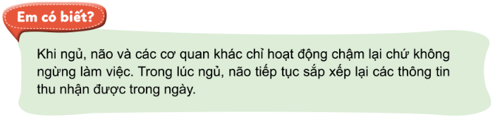
Thứ……ngày…..tháng…..năm…….
TỰ NHIÊN VÀ XÃ HỘI
Bài 17: CƠ QUAN THẦN KINH (T1)
Vận dụng
+ Não điều khiển những bộ phận nào của cơ thể để phối hợp hoạt động khi em: nghe, viết chính tả? chạy?
Khi nghe, viết chính tả thì tai nghe, mắt nhìn, tay viết.
Khi chạy: các cơ bắp, xương và các bộ phận mắt, mũi,... đều hoạt động.
Khi ngủ, não và các cơ quan khác chỉ hoạt động chậm lại chứ không ngừng làm việc. Trong lúc ngủ, não tiếp tục sắp xếp lại các thông tin thu nhận được trong ngày.

Slide 10

XIN CHÂN THÀNH CẢM ƠN
QUÝ THẦY CÔ GIÁO VÀ CÁC EM

